Slide 1
ТИП АПИКОМПЛЕКСЫ – APICOMPLEXA
Класс Споровики (Sporozoea)
Паразиты
Строение упрощено
Жизненный цикл характеризуется правильным чередованием полового и бесполого размножения, которое проходит в три стадии:
шизогония
гаметогония
спорогония

Slide 2
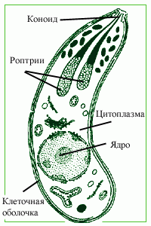
Строение клетки споровика

Slide 3
ТИП АПИКОМПЛЕКСЫ – APICOMPLEXA
Класс споровики - Sporozoa
Отряды: 1. Грегарины
2. Кокцидии
3. Гемоспоридии
4. Пироплазмиды
5. Микроспоридии

Slide 4
Отряд грегарины
Крупные (до 1,5 см)
Паразиты кишечника беспозвоночных
Вызывают заболевание пчел – грегариноз.

Slide 5
Отряд кокцидии
Внутриклеточные паразиты.
Паразитируют в эпителии желчных протоков печени, кишечника.
Восприимчив молодняк сельскохозяйственных животных (кролики, цыплята, ягнята, телята).
Может болеть человек.
Однохозяинные.
Спорогония проходит во внешней среде.

Slide 6
Отряд кокцидии – Coccidia
Схема жизненного цикла кокцидии кролика

Slide 8
Отряд гемоспоридии
Паразитируют в эритроцитах позвоночных.
Есть переносчики – кровососущие насекомые.
Спорогония и гаметогония происходят в организме переносчика.

Slide 9
Отряд гемоспоридии – Haemosporidia
Представитель: малярийный плазмодий (род Plasmodium)

Slide 11
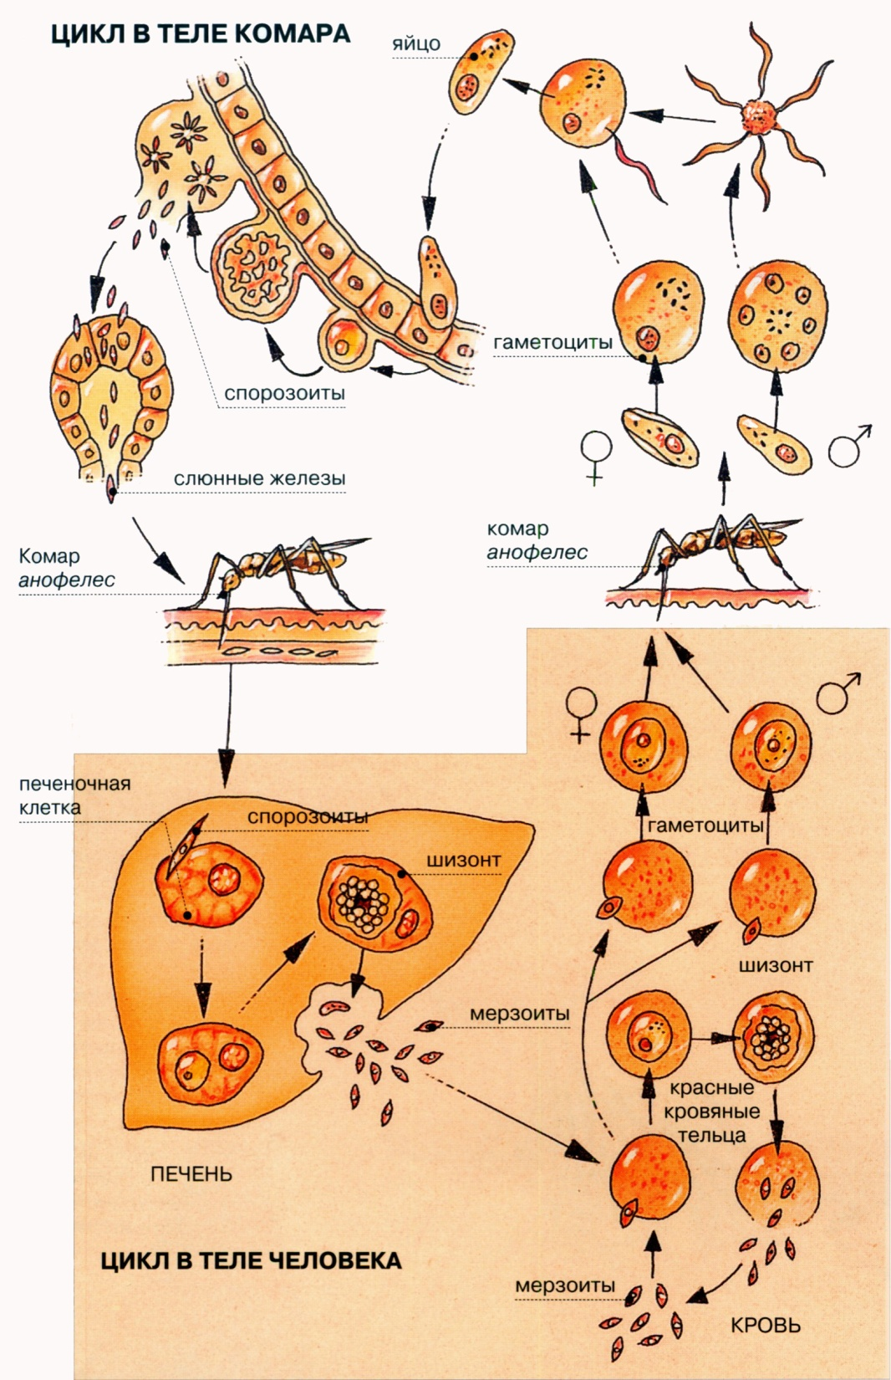
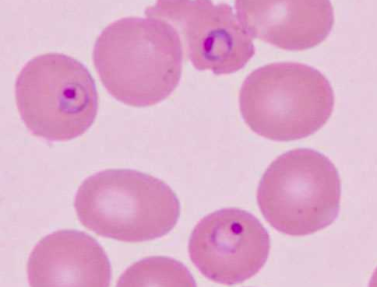
Цикл развития малярийного плазмодия

Slide 12
Отряд пироплазмиды – Piroplasmidae
Формы возбудителей
бабезиидозов в крови животных:
1, 2 – Piroplasma bigeminum;
3, 4 – Babesia bovis;
5, 6 – Francaiella colchica.

Slide 13
Отряд микроспоридии – Microsporidia
Представители: Nosema apis, Nosema bombycis
Спора микроспоридия Microspora (по Хаусману);
1 – стрекательная нить;
2 – амебоидный зародыш с ядром;
3 – поляропласт.

